Slide 1
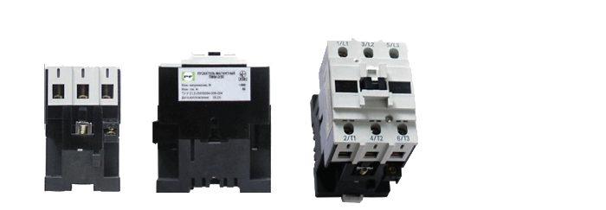
Лабораторная работа Изучение устройства и принципа работы магнитных пускателей

Slide 2
Цель работы
Изучение устройства и принципа работы, контакторов переменного тока и магнитных пускателей.

Slide 3
Укажите назначение контакторов и магнитных пускателей

Slide 4
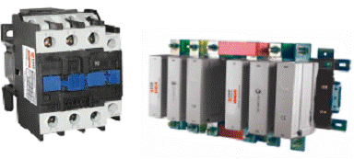
Контакторы –
аппараты дистанционного действия, предназначенные для частых включений и отключений силовых электрических цепей при нормальных режимах работы.

Slide 5
Магнитные пускатели
Магнитный пускатель - это электромагнитный аппарат для дистанционного и местного управления электродвигателями и другими установками, а также защиты их от перегрузок и токов короткого замыкания.

Slide 6
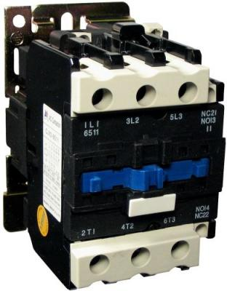
В чем состоит отличие магнитного пускателя от контактора

Slide 7
Ход работы
Осмотрите магнитный пускатель.
Запишите серию магнитного пускателя и расшифруйте ее
Запишите параметры магнитного пускателя.
Изучите устройство магнитного пускателя (контактора).

Slide 8
Обозначьте позиции

Slide 9
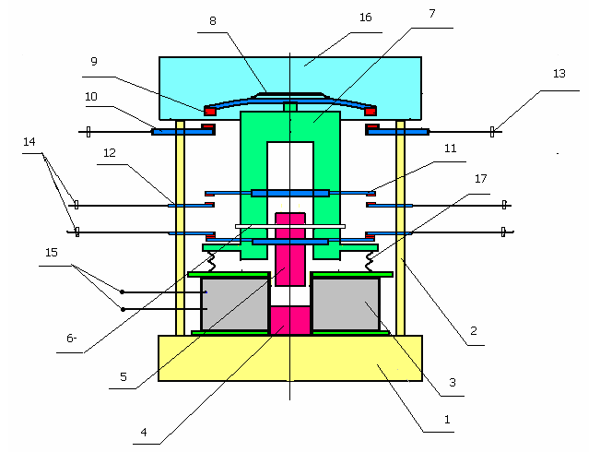
Устройство магнитного пускателя
На рисунке обозначены:
1-основание;
2-корпус;
3-катушка;
4-сердечник;
5-якорь;
6-ось траверсы;
7-траверса;
8-контактная пружина;
9-подвижный силовой контакт;
10-неподвижный силовой контакт;
11-подвижный блок-контакт;
12-неподвижный блок-контакт;
13-клемма силовая;
14-клемма блокировок;
15-клемма цепи управления;
16-дугогасительная камера;
17-возвратная пружина;

Slide 10
Укажите назначение элементов магнитного пускателя
Короткозамкнутые витки
Главные контакты
Блок-контакты

Slide 11
Обозначьте позиции элементов контактора

Slide 12
Описать принцип работы МП

